Slide 1
信概统第三次习题课 第4、5次作业讲解
2024/12/1

Slide 2
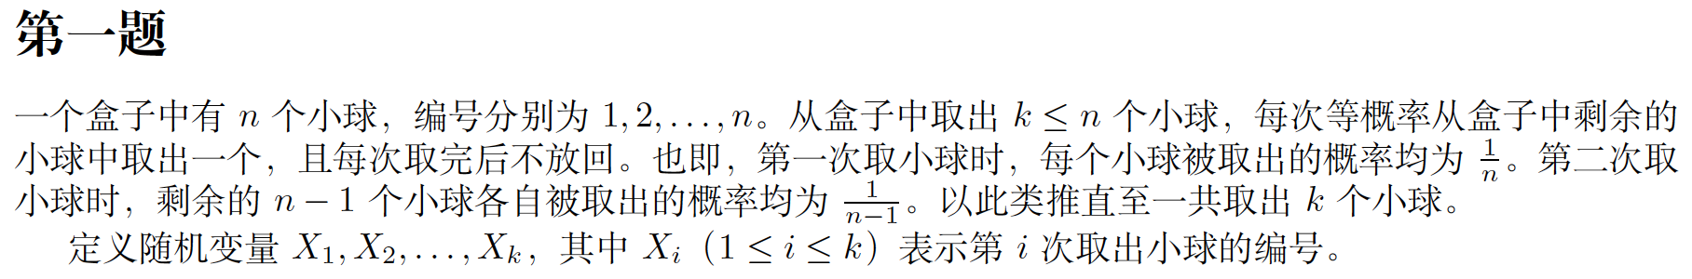
第四次作业 Problem 1.5,1.6

Slide 3
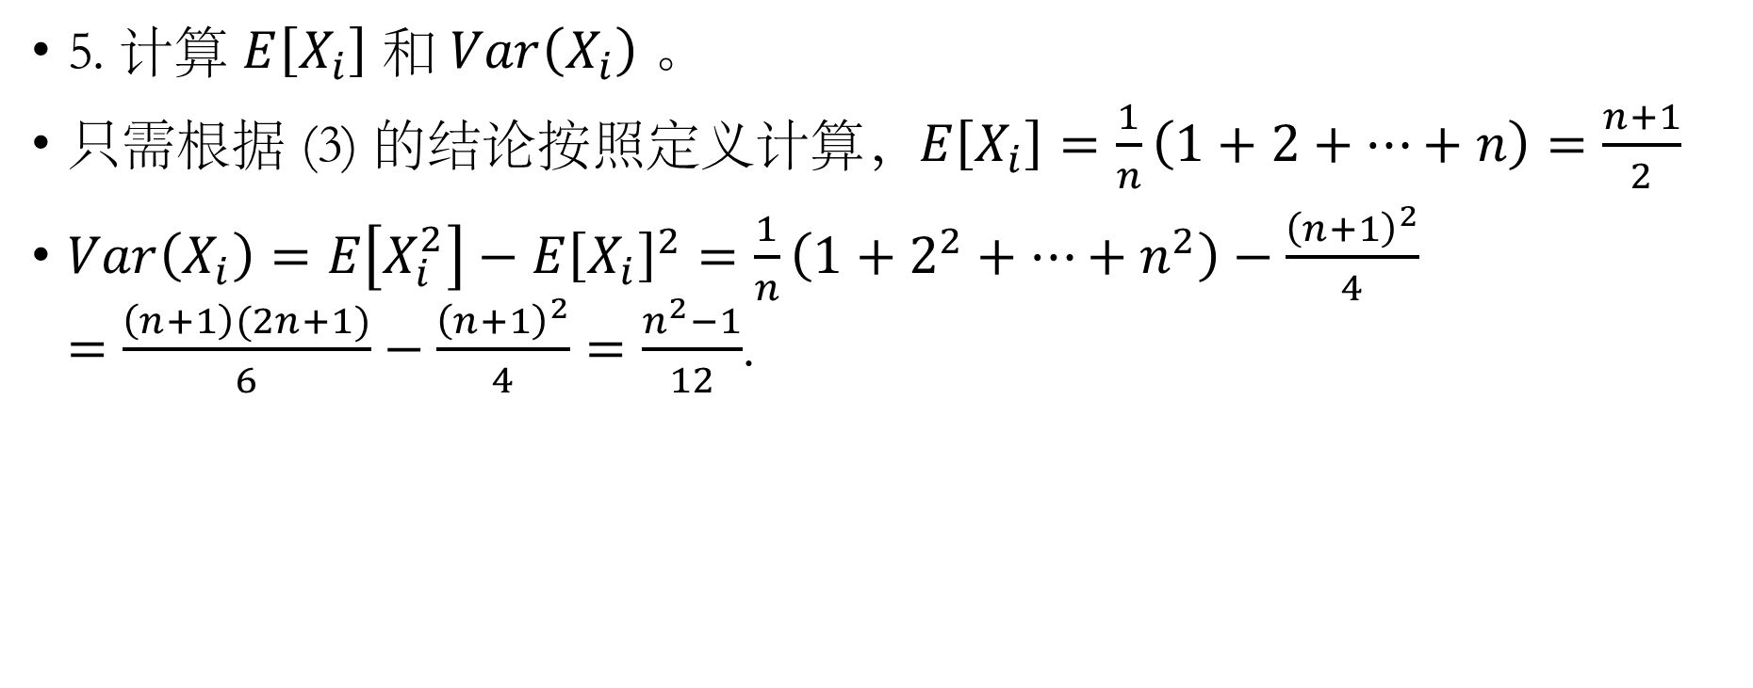
Problem 1
5. 计算 $E\left[X_{i}\right]$ 和 $Var\left(X_{i}\right)$ 。
只需根据 (3) 的结论按照定义计算，$E\left[X_{i}\right]=\frac{1}{n}\left(1+2+…+n\right)=\frac{n+1}{2}$
$Var\left(X_{i}\right)=E\left[X_{i}^{2}\right]−E{\left[X_{i}\right]}^{2}=\frac{1}{n}\left(1+2^{2}+…+n^{2}\right)−\frac{{\left(n+1\right)}^{2}}{4}$ $=\frac{\left(n+1\right)(2n+1)}{6}−\frac{{\left(n+1\right)}^{2}}{4}=\frac{n^{2}−1}{12}$.

Slide 4
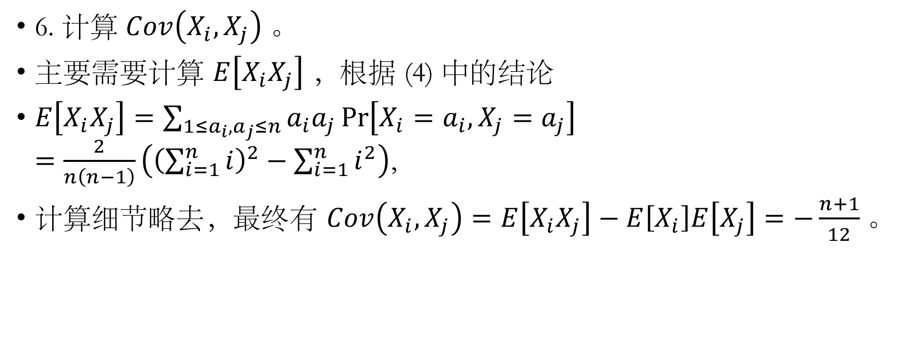
Problem 1
6. 计算 $Cov\left(X_{i},X_{j}\right)$ 。
主要需要计算 $E\left[X_{i}X_{j}\right]$ ，根据 (4) 中的结论
$E\left[X_{i}X_{j}\right]=\sum_{1≤a_{i},a_{j}≤n}{a_{i}a_{j}\operatorname{Pr}\left[X_{i}=a_{i},X_{j}=a_{j}\right]}$ $=\frac{2}{n\left(n−1\right)}\left({\left(\sum_{i=1}^{n}{i}\right)}^{2}−\sum_{i=1}^{n}{i^{2}}\right)$,
计算细节略去，最终有 $Cov\left(X_{i},X_{j}\right)=E\left[X_{i}X_{j}\right]−E\left[X_{i}\right]E\left[X_{j}\right]=−\frac{n+1}{12}$ 。

Slide 5
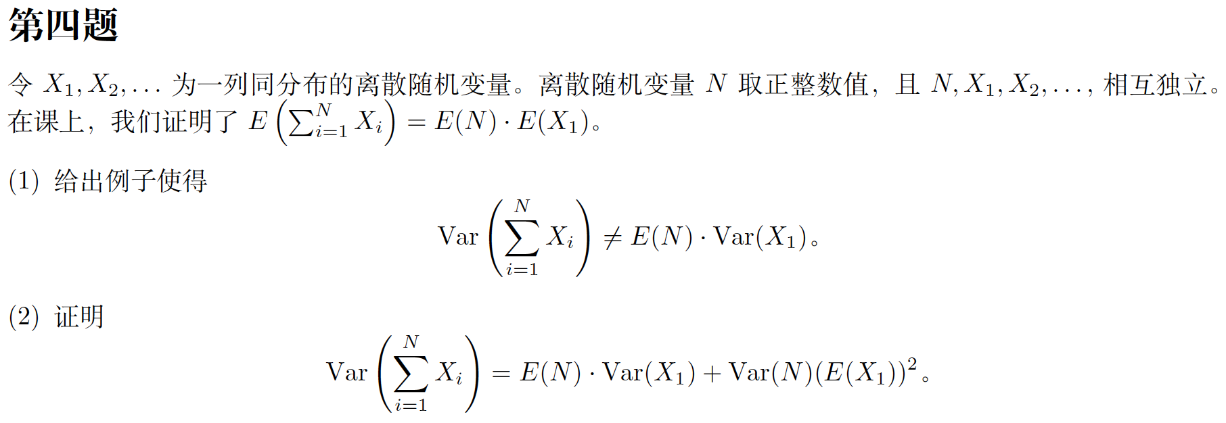
第四次作业 Problem 4.2

Slide 6
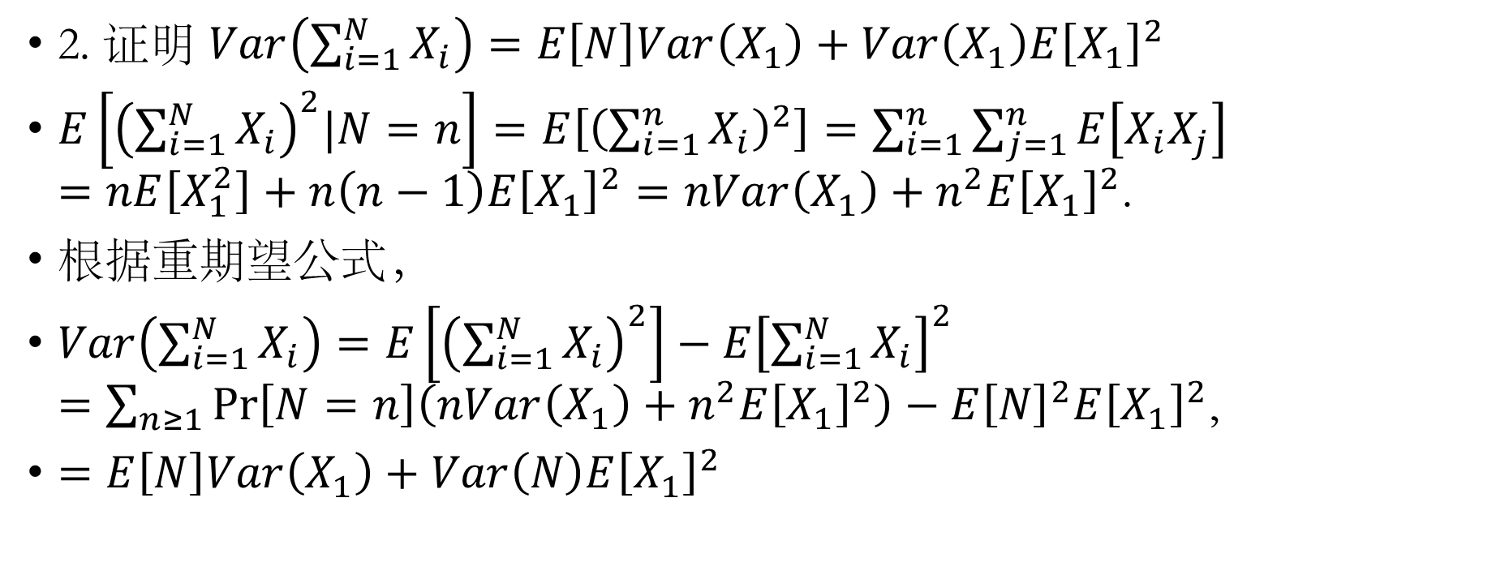
第四次作业 Problem 4
2. 证明 $Var\left(\sum_{i=1}^{N}{X_{i}}\right)=E\left[N\right]Var\left(X_{1}\right)+Var\left(X_{1}\right)E{\left[X_{1}\right]}^{2}$
$E\left[{\left(\sum_{i=1}^{N}{X_{i}}\right)}^{2}|N=n\right]=E\left[{\left(\sum_{i=1}^{n}{X_{i}}\right)}^{2}\right]=\sum_{i=1}^{n}{\sum_{j=1}^{n}{E\left[X_{i}X_{j}\right]}}$ $=nE\left[X_{1}^{2}\right]+n\left(n−1\right)E{\left[X_{1}\right]}^{2}=nVar\left(X_{1}\right)+n^{2}E{\left[X_{1}\right]}^{2}$.
根据重期望公式，
$Var\left(\sum_{i=1}^{N}{X_{i}}\right)=E\left[{\left(\sum_{i=1}^{N}{X_{i}}\right)}^{2}\right]−E{\left[\sum_{i=1}^{N}{X_{i}}\right]}^{2}$ $=\sum_{n≥1}^{ }{\operatorname{Pr}\left[N=n\right]\left(nVar\left(X_{1}\right)+n^{2}E{\left[X_{1}\right]}^{2}\right)}−E{\left[N\right]}^{2}E{\left[X_{1}\right]}^{2}$,
$=E\left[N\right]Var\left(X_{1}\right)+Var\left(N\right)E{\left[X_{1}\right]}^{2}$

Slide 7
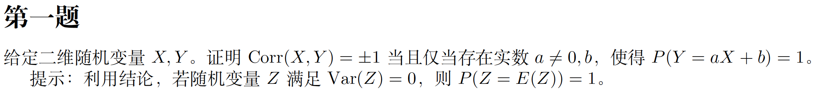
第五次作业 1. 一个方向的证明

Slide 8
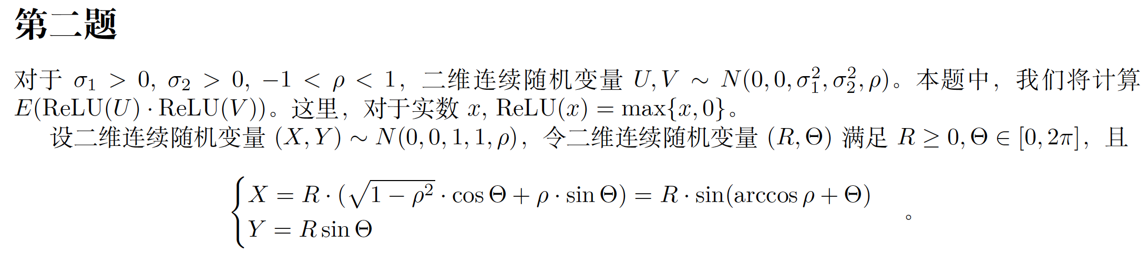
第五次作业 2.联合密度计算公式

Slide 9
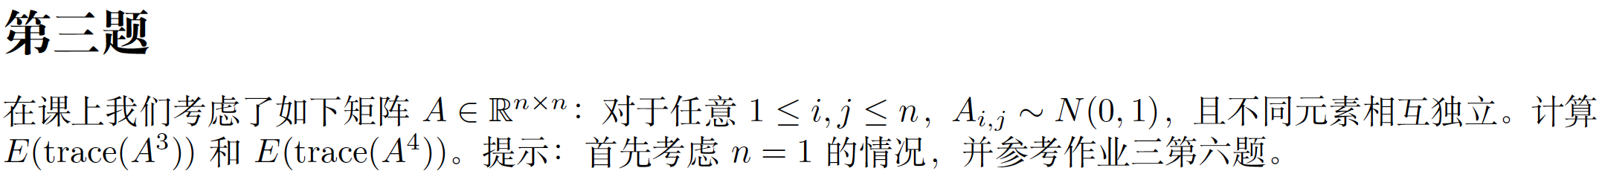
第五次作业 3. 计算trace(A^4)

Slide 10
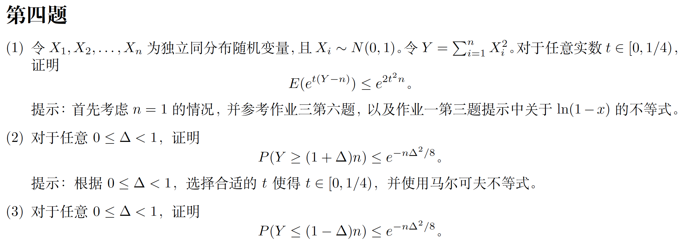
第五次作业 4 (3)的思路

